Slide 1

Abschlussprojekt BLJ – Kreatives Satzspiel mit Voting
Eine Web-App zur Förderung von Kreativität und Interaktion.
Von Levi Agostinho Horta

Slide 2
Inhaltsverzeichnis
Projektziele: Kreativität und Interaktion
Meilensteine: Der Weg zur Web-App
Live-Demonstration: Das Satzspiel in Aktion
Erkenntnisse: Was lief gut, was schlecht
Fazit: Erfolgreiche Projektabschluss
Quellenverzeichnis & Abspann

Slide 3
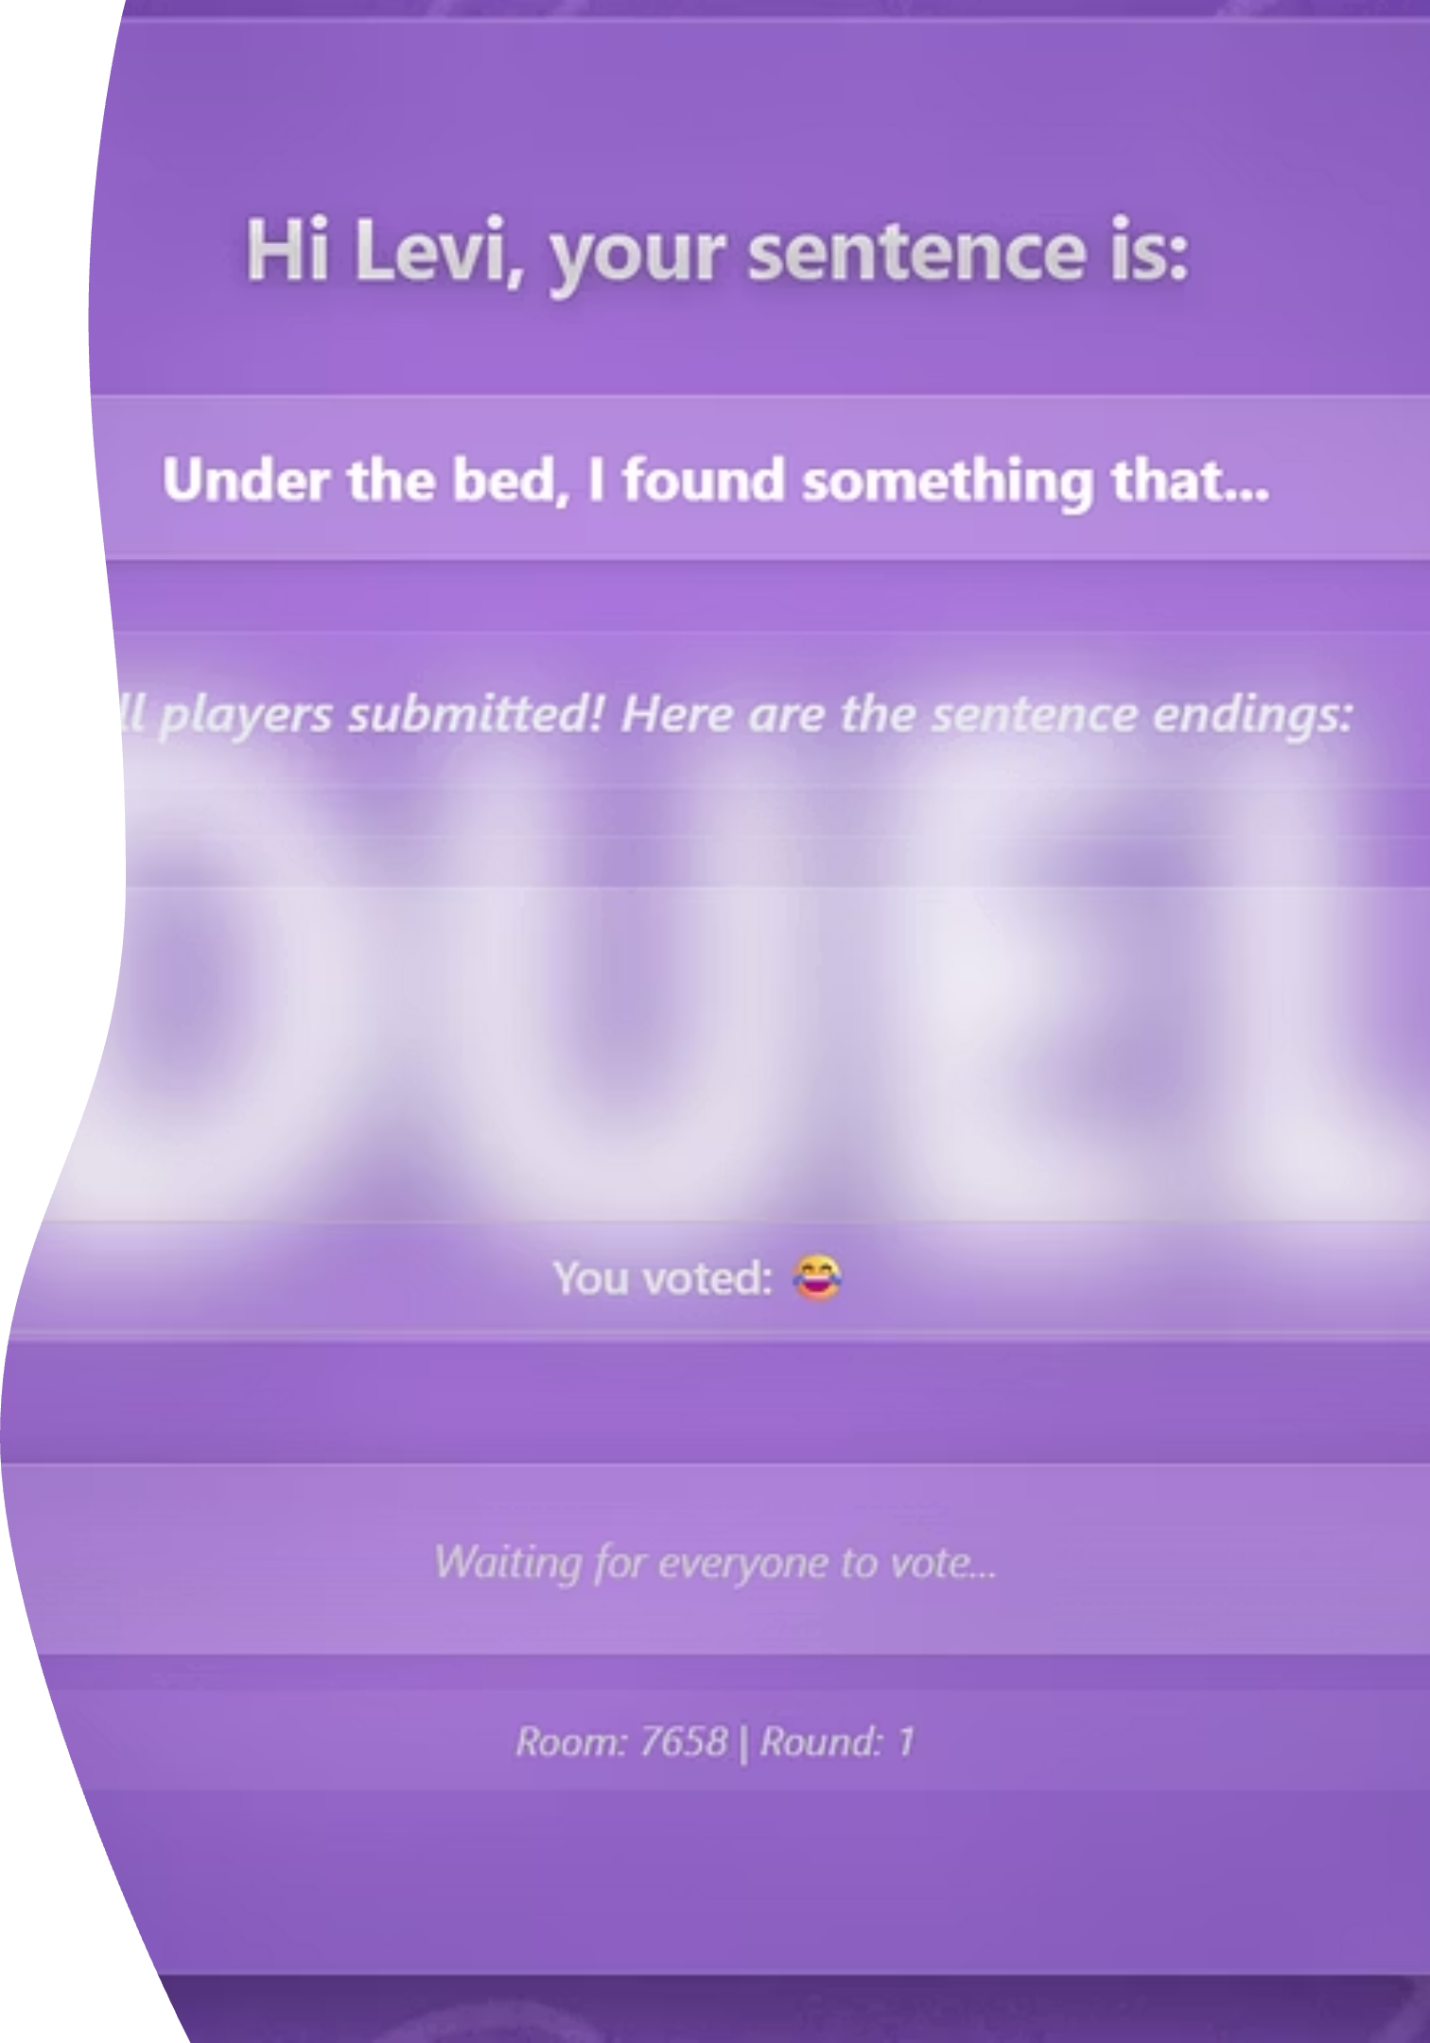




Projektziele: Kreativität und Interaktion
Satzanfänge beenden
Spieler schreiben kreative Fortsetzungen.
Interaktion fördern
Emoji-Voting für beste Sätze.
UX/UI Fokus
Intuitive und ansprechende Gestaltung.
Technische Umsetzung
Mit React und TypeScript.

Slide 4
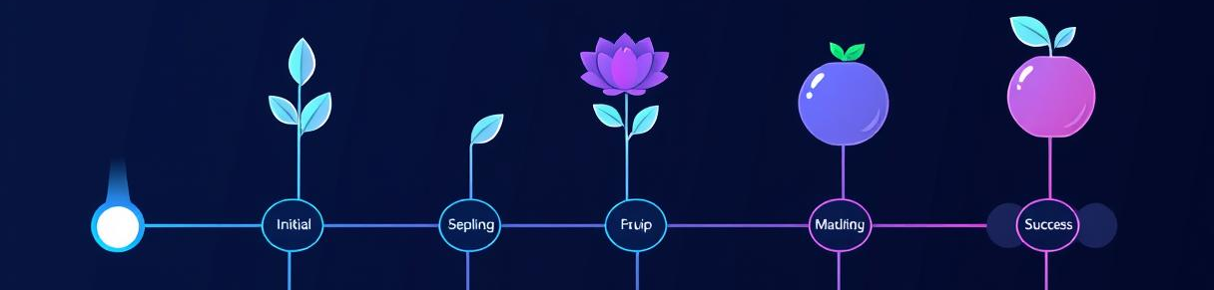
Meilensteine: Der Weg zur Web-App
Tag 7–9: Verfeinerung
Tag 1–3: Grundlagen
UI-Optimierung, PostgreSQL-Integration, Wartezimmer.
Setup, JoinForm, Satzanzeige, Eingabefeld.
1
2
3
4
Tag 4–6: Interaktion
Tag 10-12: Abschluss
Emoji-Voting, Frontend-Backend-Verbindung, Ranking.
Deployment, Spieleranzeige und Dokumentation.

Slide 5
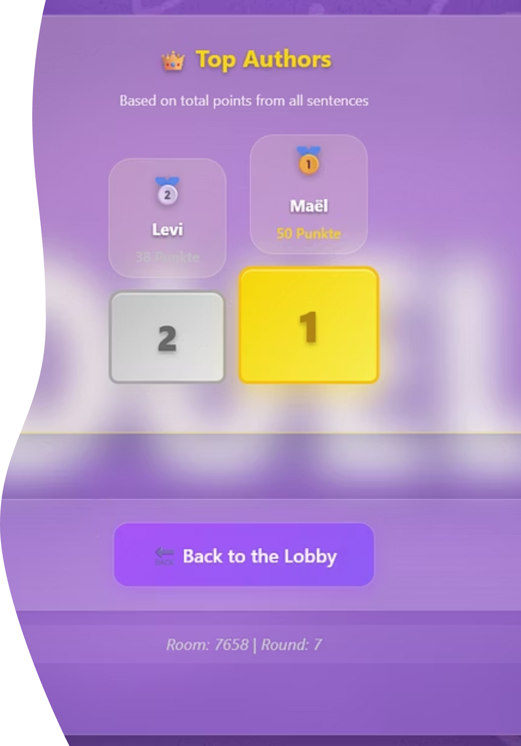
Live-Demonstration: Das Satzspiel in Aktion
Erleben Sie die Kernfunktionen meiner Web-App live:
1
JoinForm & Spielereingabe
2
Satzanfang & Satzende schreiben
3
Voting mit Emojis
4
Ranking-Anzeige
5
Spielen wir !

Slide 6
Erkenntnisse: Was lief gut, was lief schlecht
✅ Was lief gut:
❌ Was lief schlecht:
Intuitive Benutzeroberfläche
Komplexes Voting-System
Erfolgreiche Backend-Verbindung
Styling-Probleme (Next-Round-Button, Emojis)
Kreatives Spielkonzept
Probleme bei PostgreSQL-Integration
Hoher persönlicher Lernfortschritt
Datenübertragung zu Render

Slide 7
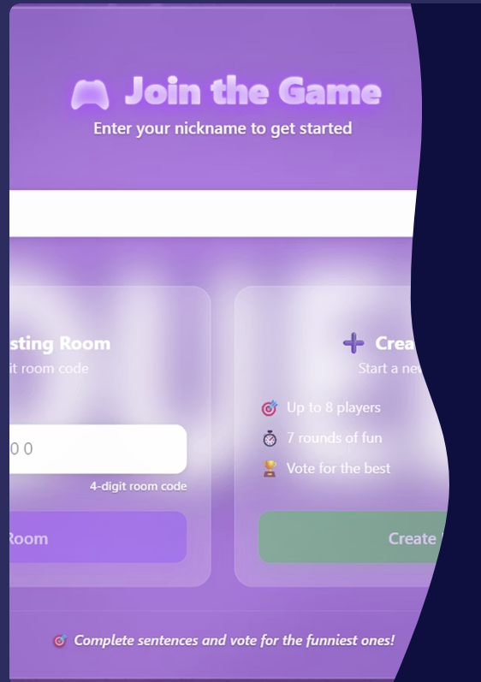
Fazit: Erfolgreiche Projektabschluss
Projektziele erreicht
Alle definierten Ziele umgesetzt.
Hoher Lernfortschritt
Umfangreiches Wissen in React und TypeScript erworben.
Praktische Erfahrung
Umsetzung einer Web-App
Zukünftige Potenziale
Basis für weitere Web-Entwicklungsprojekte.

Slide 8
Quellenverzeichnis & Abspann
Ein herzlicher Dank an alle Ressourcen, die dieses Projekt ermöglicht haben.
ChatGPT (OpenAI): Technische Unterstützung, Codebeispiele.
Claude AI (Anthropic): Strukturierung, Lösungsansätze.
React-Dokumentation: https://reactjs.org
PostgreSQL-Dokumentation: https://www.postgresql.org/docs
Render-Dokumentation: https://render.com/docs
Deepl-Write: https://deepl-write
Rechtschreibpruefung https://rechtschreibpruefung24.de/

Slide 9
Danke für eure Aufmerksamkeit !
Fragen?

